Slide 1


NETbook – Data Analytics
Dipartimento Politecnico di Ingegneria e Architettura
Corso di Laurea Magistrale in Ingegneria Gestionale ed Elettronica
Working Group
Riccardo Fontanini
Jennifer Pedron
Stefano Peruch

Slide 2

OBIETTIVI
Visualizzare le differenze tra generi di libri sotto diversi punti di vista
Predire le possibili scelte per l’acquisto di un libro da parte di un utente in base a dati storicizzati.
Costruire un algoritmo di predizione dei generi di libri
Notes:
In pratica: suggerire all’utente quali libri comprare /leggere in base ai dati del dataset. In più abbiamo creato dal dataset un algoritmo per dedurre il genere di un libro dai dati storicizzati.

Slide 3
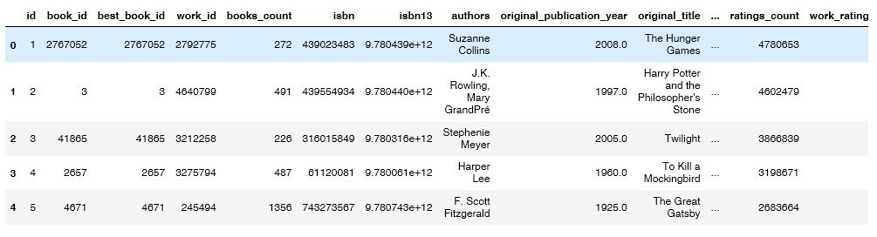
DATASET – books.csv (1)
Books.csv rappresenta la totalità dei libri analizzati contenenti diverse operazioni (titolo, autore, anno di pubblicazione)

Slide 4
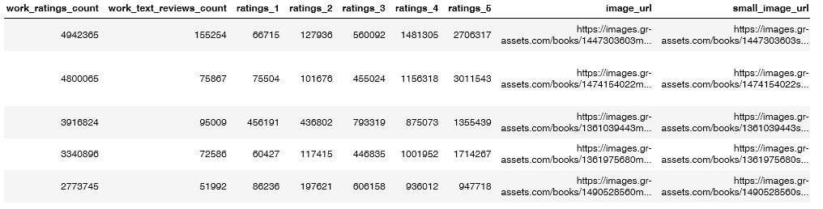
DATASET – books.csv (2)
Books.csv contiene 10000 libri per 23 colonne di dati

Slide 5
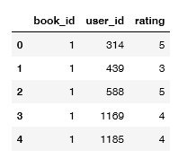
DATASET – ratings.csv
Ratings.csv associa l’identificativo del libro all’identificativo dell’utente alla sua valutazione
Il Dataset contiene 981756 associazioni

Slide 6
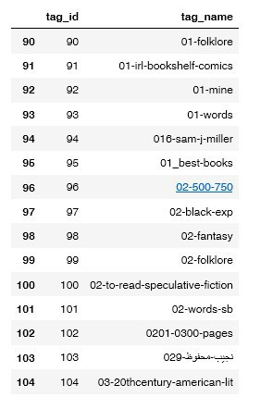
DATASET – tags.csv
Tags.csv rappresenta la totalità dei tag e relativi id associati dagli utenti ai libri
Il dataset contiene 34252 tags
Notes:
Tabella in cui sono listati tutti i tag

Slide 7
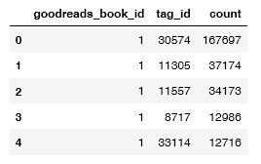
DATASET – book_tags.csv
Book_tag.csv tabella che associa l’identificativo del tag al libro e a quante volte il tag è presente
Il dataset contiene 999912 associazioni

Slide 8
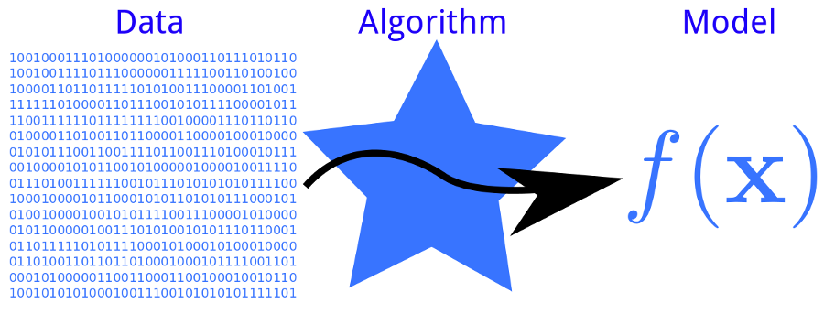
WORKFLOW
DATA
ALGORITHM
MODEL
PREDICTION
Preprocessing:
Data cleaning
Aggiunta dati
Data analize
Machine learning (?):
Algoritmo di predizione
Valutazione predizione
Sito
Notes:
Che cosa abbiamo fatto:
Pulizia dati, analizzati con grafici.
Abbiamo guardato i dati e abbiamo capito che con derterminati tipi di algoritmi e di RAGIONAMENTI potevamo raggiungere i nostri obiettivi.
Inoltre abbiamo aumentato la quantità di dati disponibili.

Slide 9
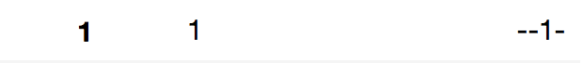
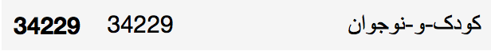

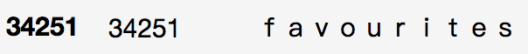
DATA CLEANING
Le problematiche più evidenti nel dataset sono state:
Sporadica mancanza di informazioni nelle celle
Mancanza di associazioni e/o collegamenti tra le tabelle
Dati inutili o non interpretabili
Caratteri o valori superflui

Slide 10
Data cleaning
I tag presentavano diversi caratteri non alfanumerici, quindi li abbiamo eliminati riga per riga.
Per l’individuazione dei tag con caratteri non anglofoni abbiamo eseguito una conversione del charset da UTF-8 ad ASCII: ad ogni generazione di una eccezione corrispondeva una parola non convertibile, quindi eliminabile.
È stato effettuato un controllo sui collegamenti tra le tabelle per la presenza di id non validi.

Slide 11

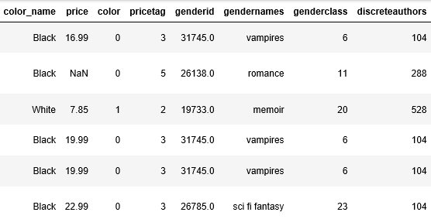
AGGIUNTA DATI
Grazie alla pulizia dei tag siamo riusciti ad associare ogni libro ad uno specifico contesto.
Da amazon.com abbiamo ricavato il prezzo e il colore copertina prevalente di ciascun libro e li abbiamo discretizzati.

Slide 12
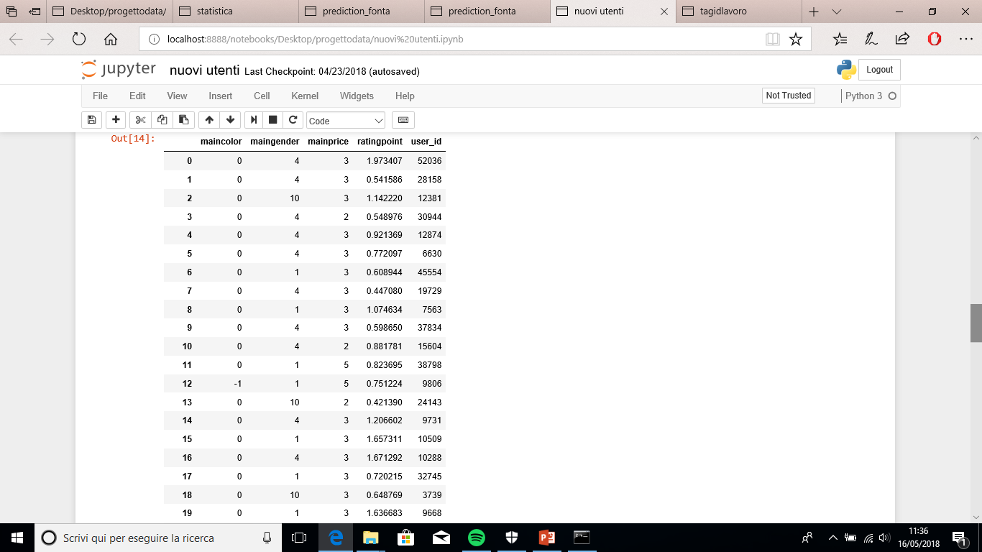
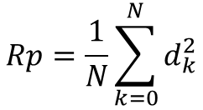
AGGIUNTA DATI
Nuova tabella con info utili e ratingpoint
Ratingpoint: punteggio associato ad ogni utente in base al grado di conformità sulle votazioni dei libri con gli altri utenti
Selezione utenti che hanno letto almeno 20 libri
$$Rp=\frac{1}{N}\sum_{k=0}^{N}{d_{k}^{2}}$$
Notes:
Rating point: media quadratica di tutte le differenze tra il punteggio che io do a un libro e il rispettivo punteggio medio della massa.
Maggiore è il rating point e maggiore è la discrepanza tra l’utente e la massa

Slide 13

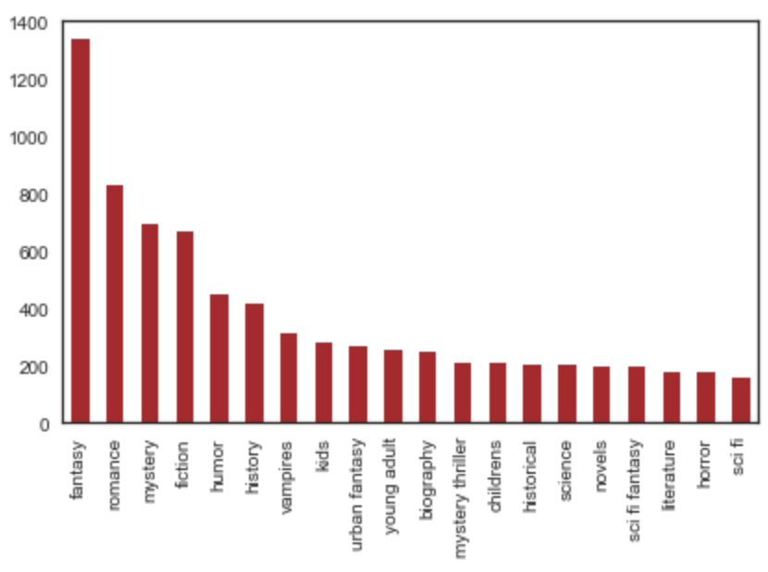
DATA ANALIZE (1)
La prima analisi rileva la prevalenza di libri di genere fantasy.

Slide 14
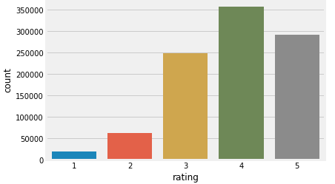
DATA ANALIZE (2)
L’istogramma mostra la distribuzione dei ratings.

Slide 15
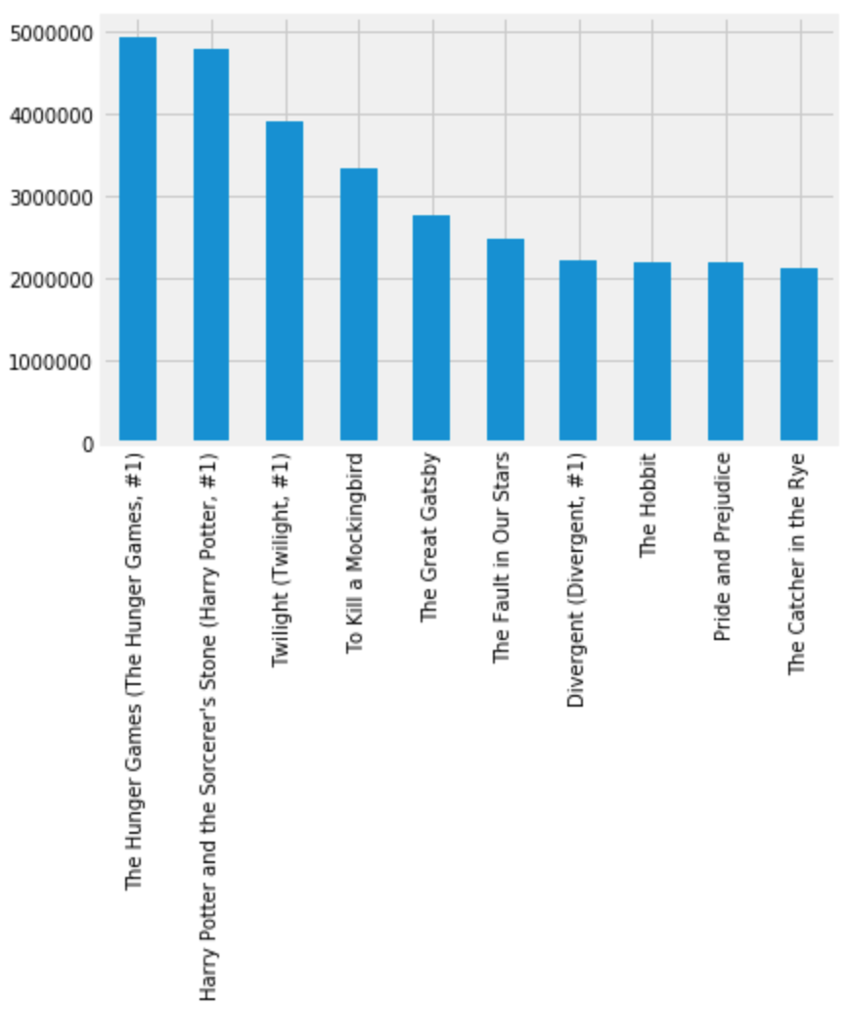
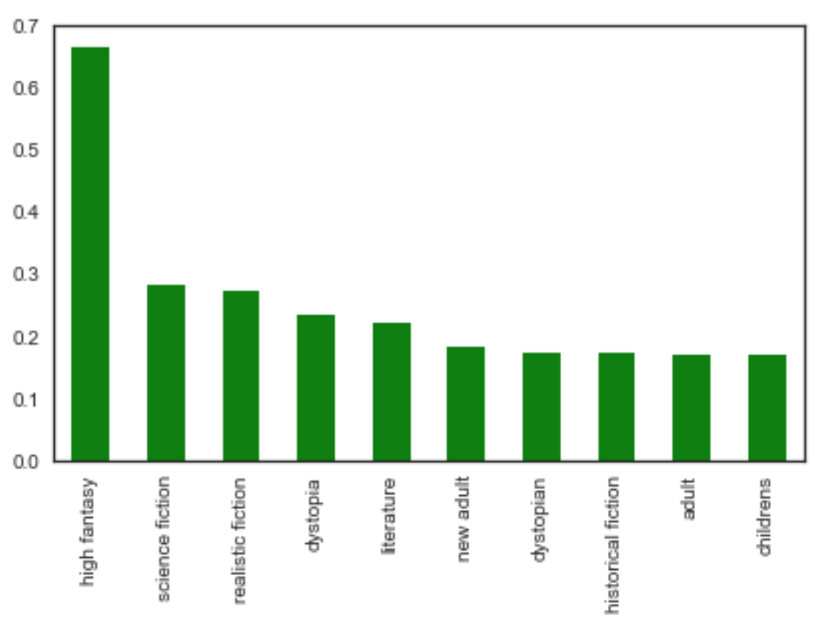
DATA ANALIZE (3)
A sinistra vengono mostrati i libri più votati.
Tra i libri più votati abbiamo una percentuale genere high fantasy molto elevata.

Slide 16
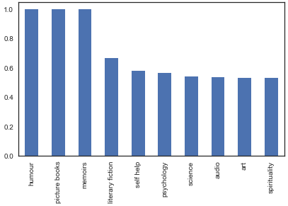
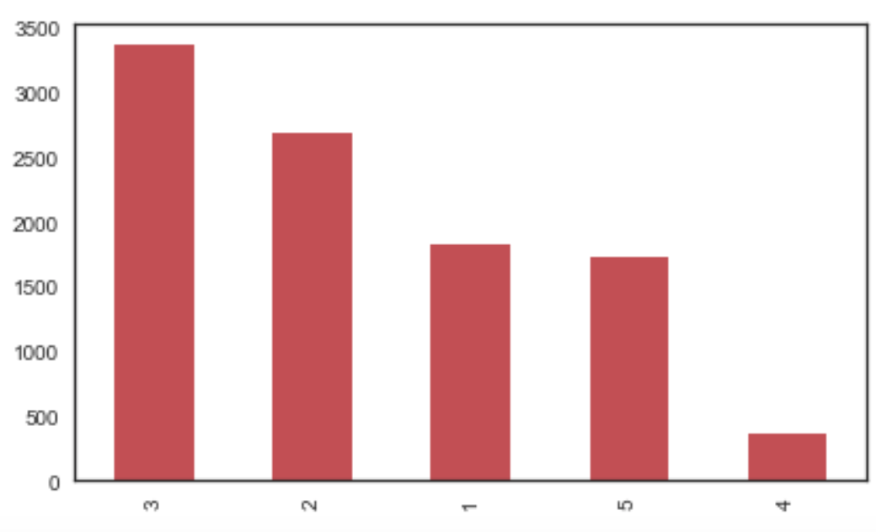
DATA ANALIZE (4)
Sotto viene mostrata la distribuzione delle varie fasce di prezzo:
1 0-5€
2 5-15€
3 15-30€
4 30-50€
5 >50€
Per la fascia 3, sopra è rappresentata la relativa distribuzione per generi.

Slide 17
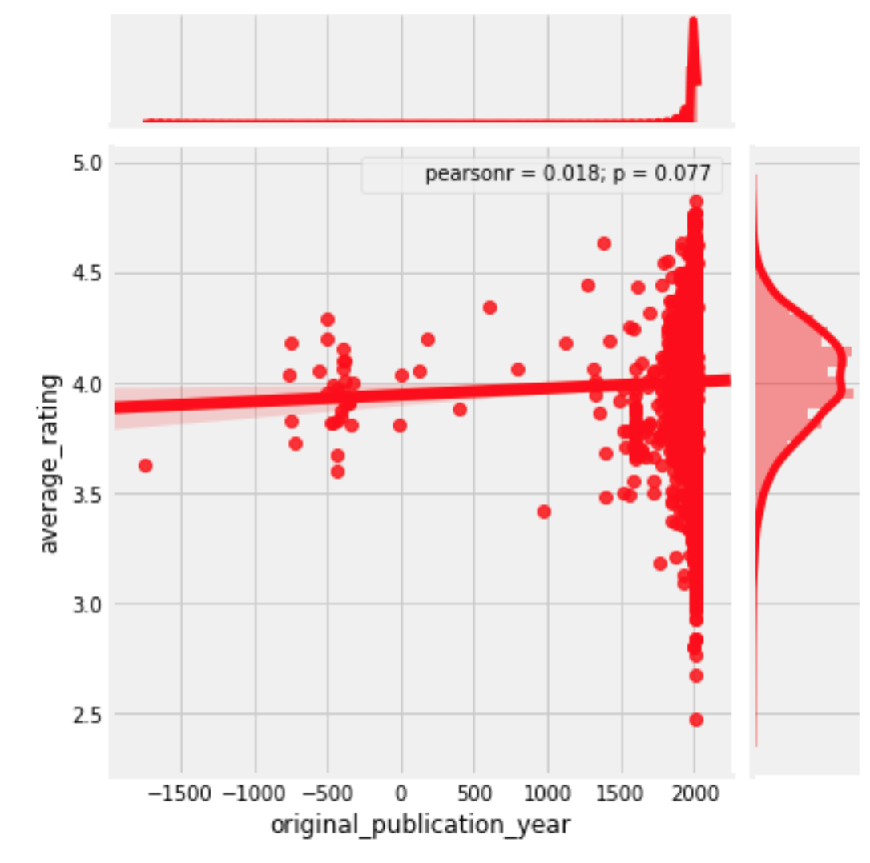
DATA ANALIZE (5)
Da tale analisi evince che l’anno di pubblicazione dei libri è maggiormente frequente dal 1750 ai giorni nostri. Si può notare inoltre che la media rating aumenta più ci si avvicina agli anni 2000, con media intorno al 4.0.
Notes:
FINE PARTE 1

Slide 18
Clustering – Cover COlor
La copertina di un libro può attirare l’attenzione di un potenziale lettore, dare idea del genere del libro e del tipo di contenuto da aspettarsi. Volevamo quindi analizzare il colore dominante delle copertine di tutti i libri nel dataset:
Scaricato tutte le copertine dei libri presenti nel dataset
Definito dei colori base con cui discretizzare il valore di un pixel
Ogni pixel di ogni cover è stato discretizzato in un colore base usando KMeans
Il colore più frequente in una cover definisce il colore della cover stessa

Slide 19
Clustering – Cover Color (2)
I colori base sono:
Nero
Bianco
Rosso
Verde
Blue
Giallo
Viola
Azzurro
Marrone
Arancione
Tali colori definiscono i centroidi da utilizzare nella classificazione

Slide 20
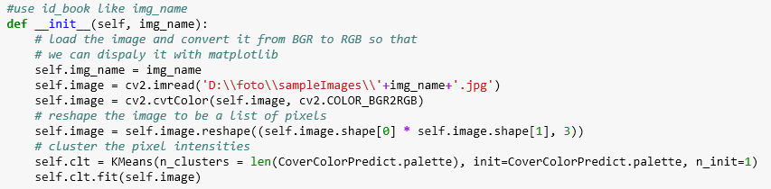
Clustering – Cover Color (3 - 4)
Per ogni immagine è stato eseguito il fitting su ogni pixel rispetto alla palette definita precedentemente
Quindi è stato predetto il colore con frequenza più alta:

Slide 21
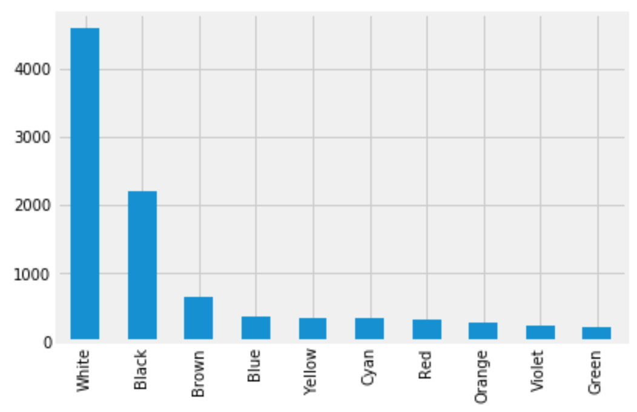
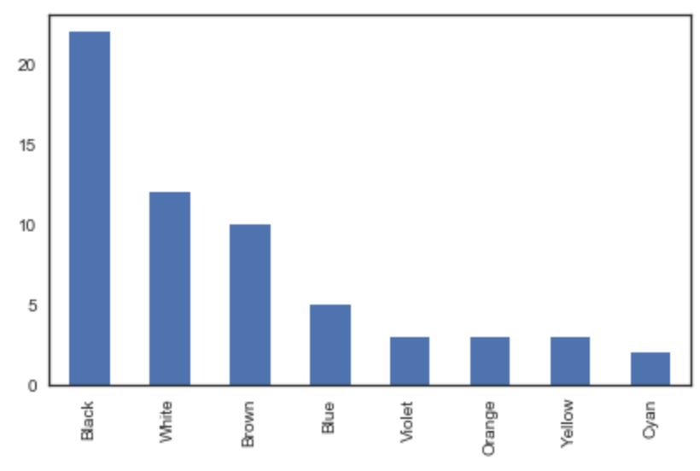
DATA ANALIZE (6)
Tra i libri più votati (work_ratings_count>1000000) abbiamo notato una prevalenza di copertine di color nero, diversamente rispetto alla distribuzione generale.
Tale analisi identifica la prevalenza di copertine di colore bianco, con oltre 4000 libri.

Slide 22
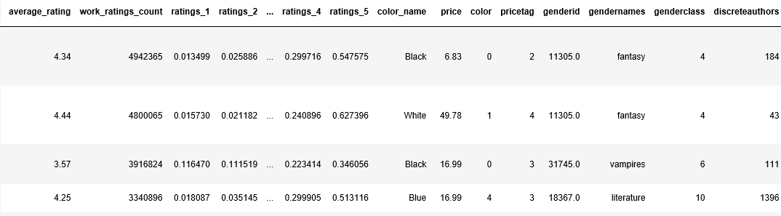
ALGORITMO DI PREDIZIONE – dataset acquiring
complissivolibricongenere.csv - alldata

Slide 23
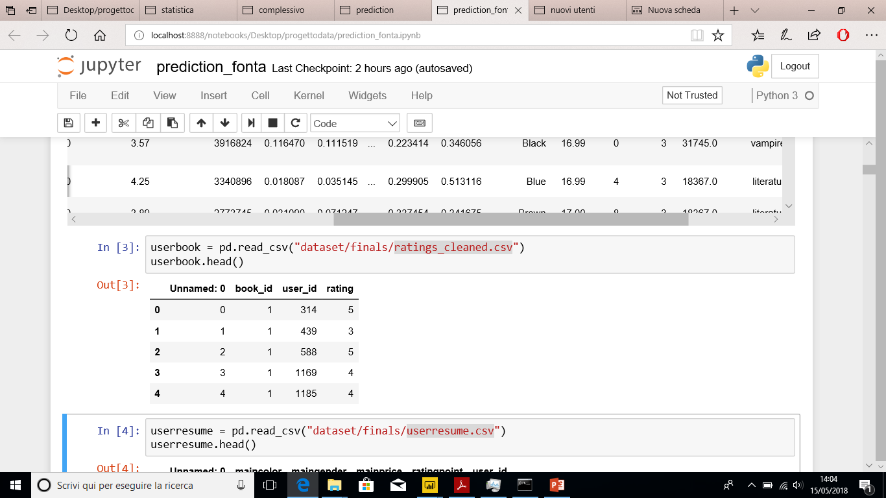
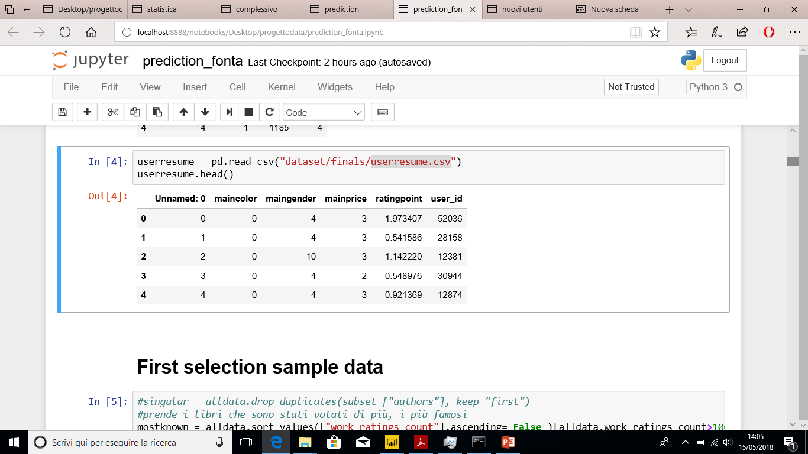
ALGORITMO DI PREDIZIONE – dataset acquiring
ratings_cleaned.csv - userbook
userresume.csv - userresume

Slide 24
ALGORITMO DI PREDIZIONE – user based elaboration
Ci siamo fatti una domanda, cosa è che mi spinge a comprare un libro?
Un disegno accattivante sulla copertina
Pubblicizzazione
Conosco l’autore / ho già letto sue opere
Consiglio di un amico
Un amico è una persona che condivide con te alcune idee, modi di fare o gusti. Nel nostro caso abbiamo una grande quantità di «potenziali amici» di cui conosciamo i gusti. L’idea dell’algoritmo basato sugli utenti è identificare gli utenti più simili al campione e consigliare i libri che a questi sono piaciuti di più.

Slide 25
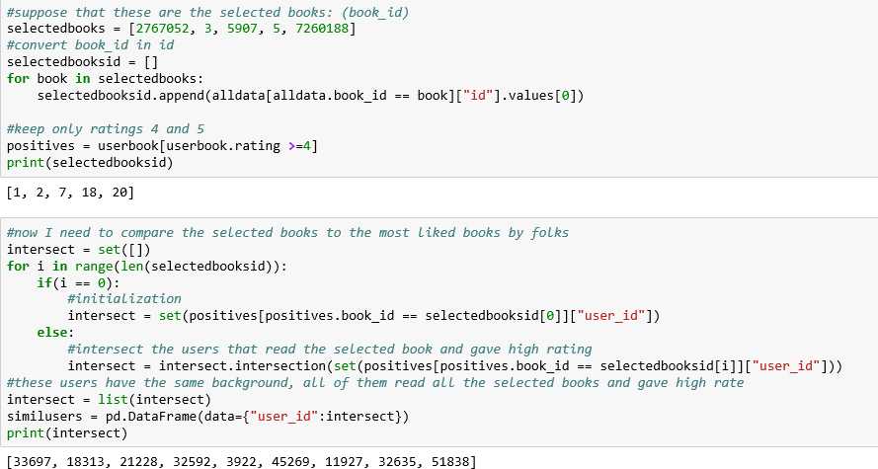
ALGORITMO DI PREDIZIONE – user based elaboration

Slide 26
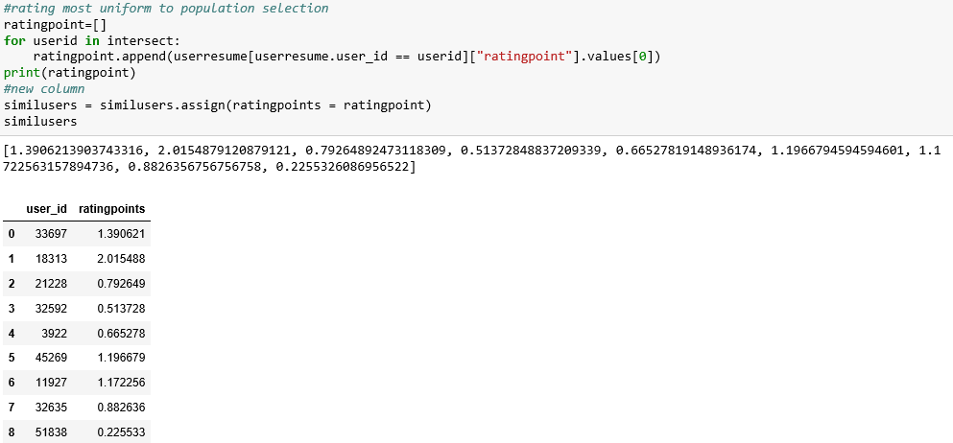
ALGORITMO DI PREDIZIONE – user based elaboration
Notes:
Tra i miei amici, associo il rating point, cioè il grado di conformità con la massa. Più il rating point è basso, allora probabilmente la predizione sarà più accurata.

Slide 27
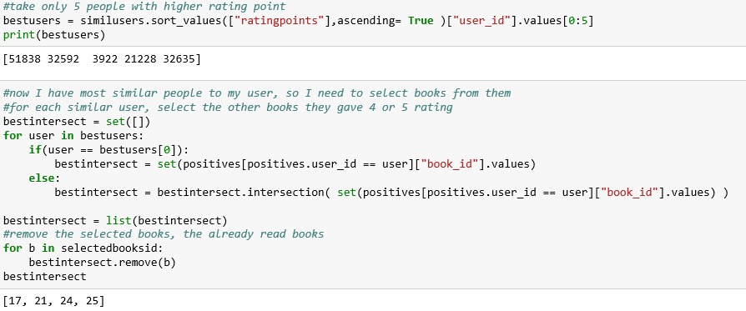
ALGORITMO DI PREDIZIONE – user based elaboration
Notes:
Tra i miei 5 amici con rating point piu basso, seleziono i libri in comune (tra di loro). Questi libri saranno i consigliati.

Slide 28
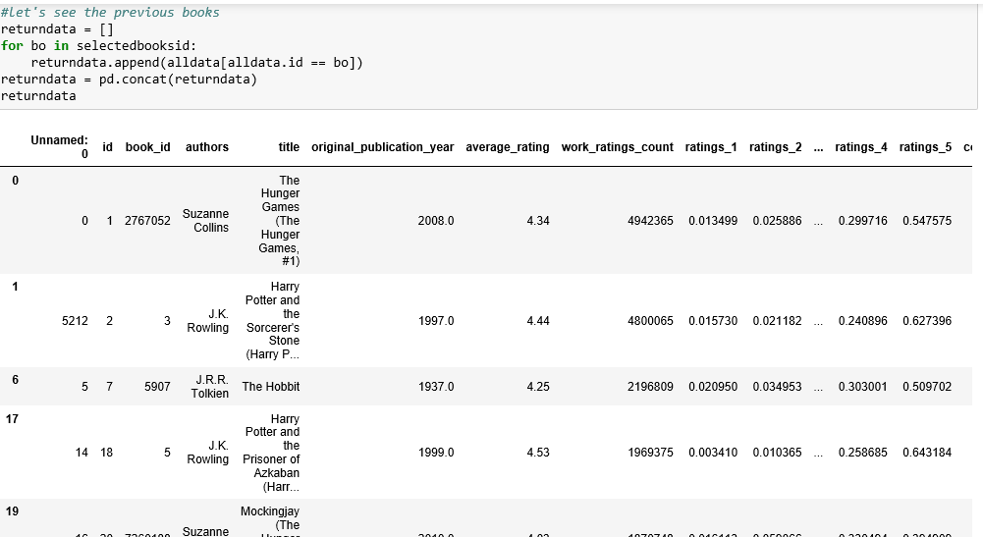
VALUTAZIONE PREDIZIONE – selected books

Slide 29
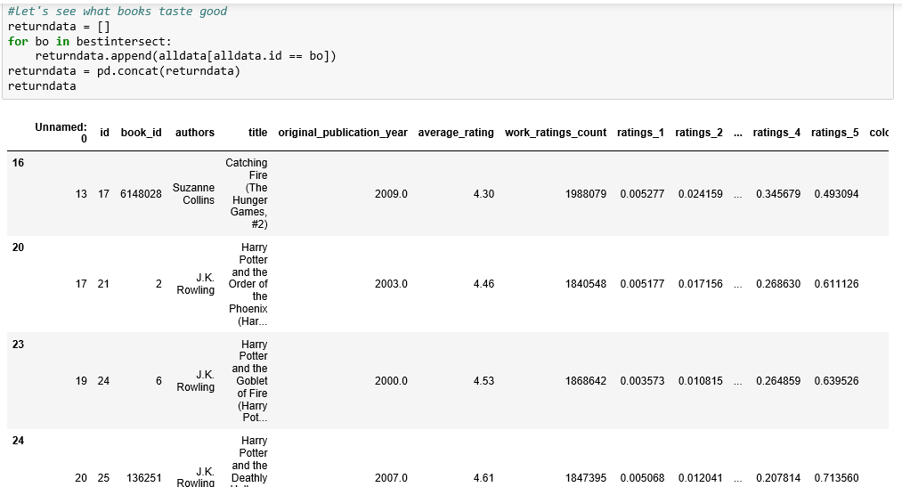
VALUTAZIONE PREDIZIONE – suggested books

Slide 30
Predizione del genere di un libro
Avendo classificato tutti i libri in generi grazie ai feedback degli utenti, è interessante creare un modello che apprenda tale classificazione e la riporti su nuovi libri.
Abbiamo eliminato i dati ininfluenti dalla tabella riassuntiva dei libri
Abbiamo selezionato le classi di libri più numerose
Abbiamo applicato i vari modelli (Decision Tree e Random Forest)

Slide 31
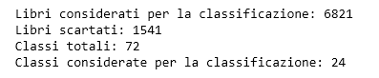
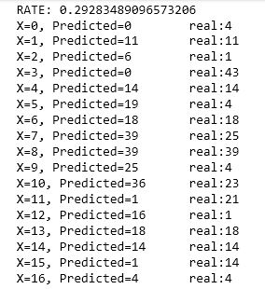
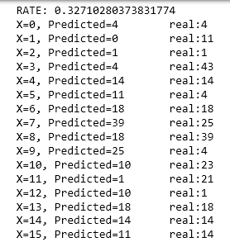
Predizione del genere di un libro - RISULTATI
Con una soglia di almeno 100 libri per classe otteniamo:
Decision Tree
Random Forest

Slide 32
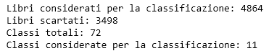
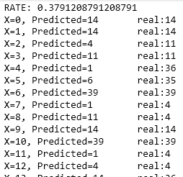
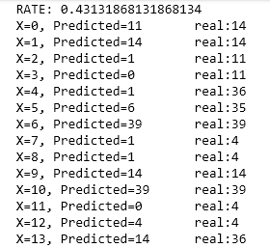
Predizione del genere di un libro - RISULTATI
Con una soglia di almeno 200 libri per classe otteniamo:
Decision Tree
Random Forest

Slide 33
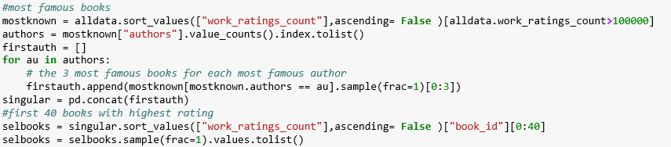
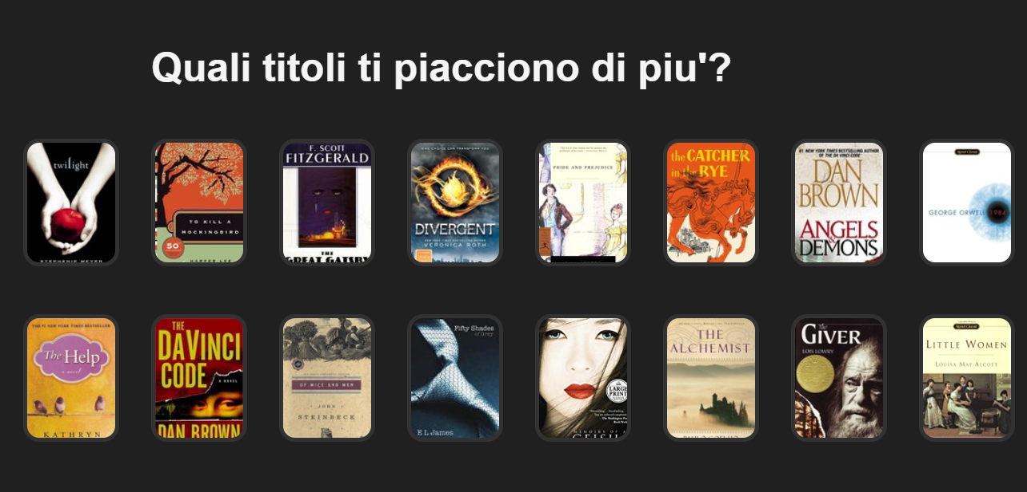
Il sito – first selection sample

Slide 34

CONCLUSIONI
Considerando le svariate prove effettuate, l’algoritmo di «predizione» dei libri funziona,
L’algoritmo per la classificazione dei generi è poco efficace (percentuale max <50%)
OSSERVAZIONI:
Sono sorte difficoltà a causa dell’etichettatura errata di una tabella
Amazon.com non permette un accesso allo stesso utente per più di 600 volte consecutive

Slide 35

GRAZIE PER L’ATTENZIONE

